Slide 1

Тема:
«Создание условий для поддержки инициативы и самостоятельности обучающихся»
Педагог-психолог:
Пропустина О.В.
МБДОУ «Детский сод «Солнышко»

Slide 2
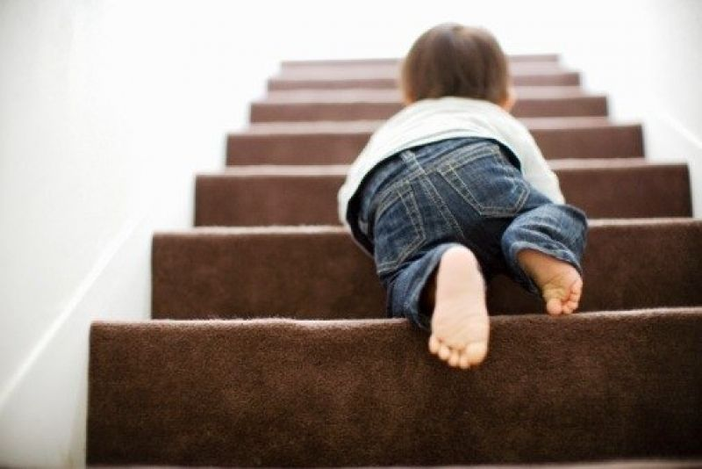
В федеральном государственном образовательном стандарте дошкольного образования отмечается, что одним из основных принципов дошкольного образования является поддержка детей в различных видах деятельности, а одной из задач – развитие инициативы, самостоятельности и ответственности у детей.

Slide 3

Что такое самостоятельность и инициативность

Slide 4
Самостоятельность :
- это одно из ведущих качеств личности, выражающееся в умении действовать сознательно и инициативно не только в знакомой обстановке, но и в новых условиях, требующих принятия нестандартных решений.

Slide 5
Инициативность:
----это способность и готовность ребенка самостоятельно осуществлять определенные действия, выражать идеи, выполнять новые задачи и искать пути решения без помощи взрослых.

Slide 6
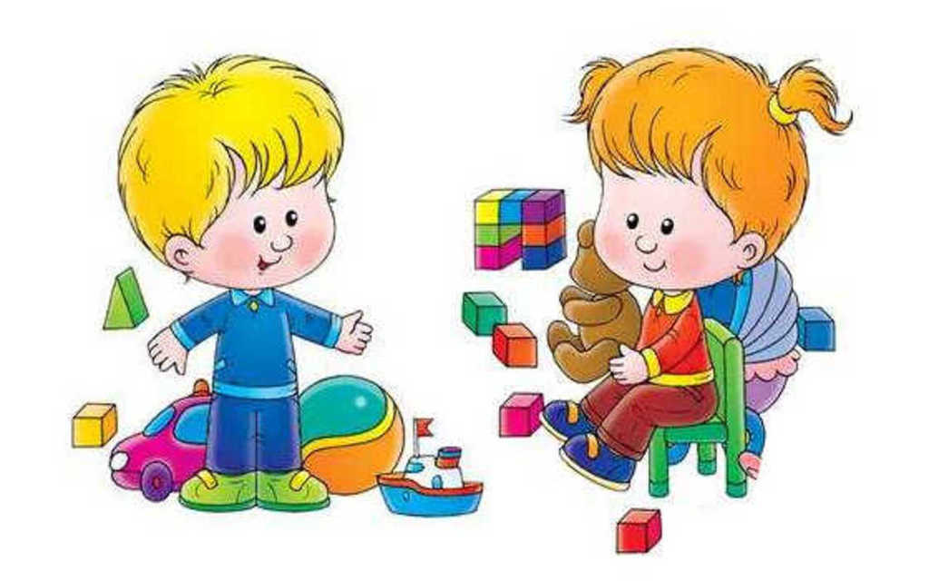

Организация развивающей среды
сенсорное пространство для изучения свойств предметов.
книжная полка с доступными книгами и журналами
уголок ролевых игр
зона конструкти-вной деятельности

Slide 7
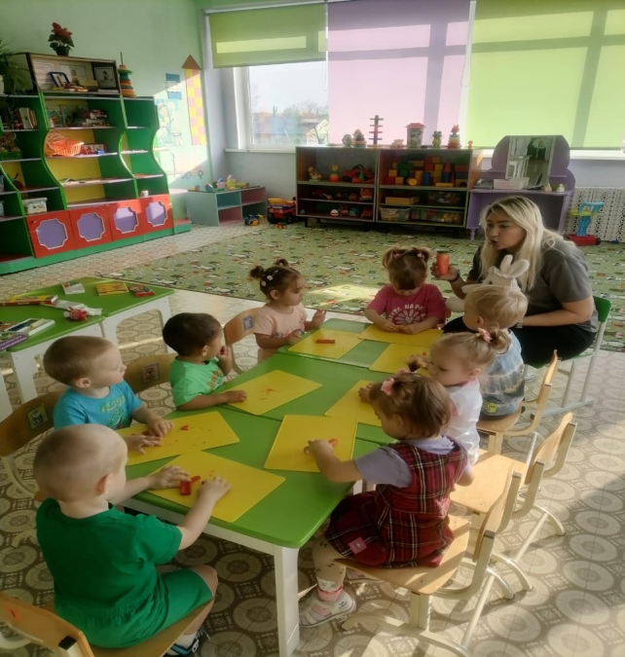
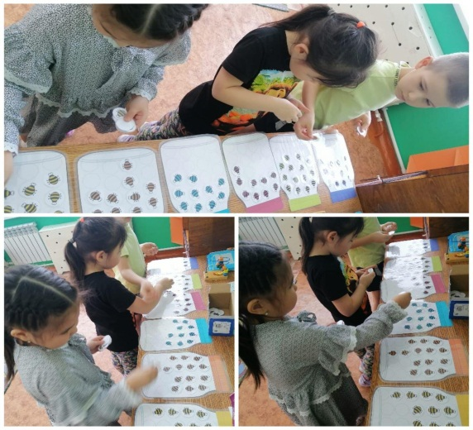
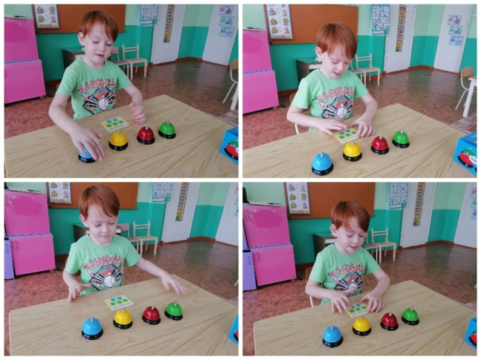
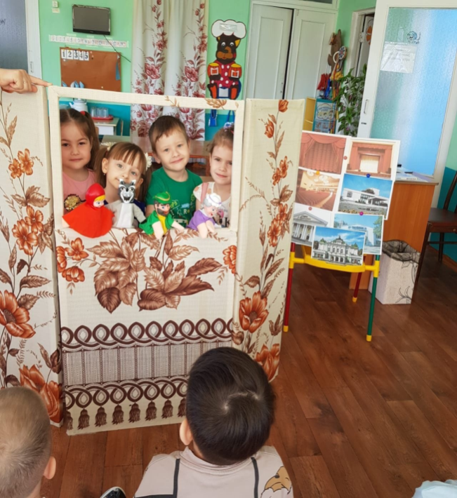
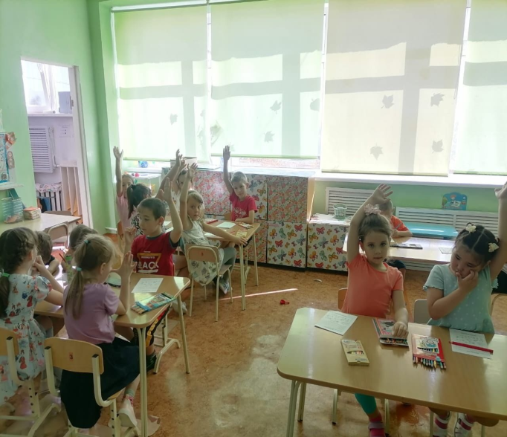
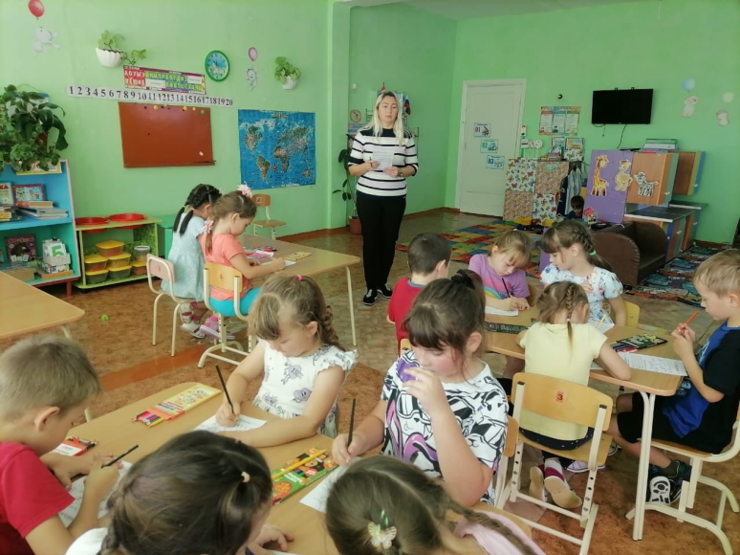
Поддержка инициативного поведения и создание доверительных отношений между детьми и взрослыми

Slide 8
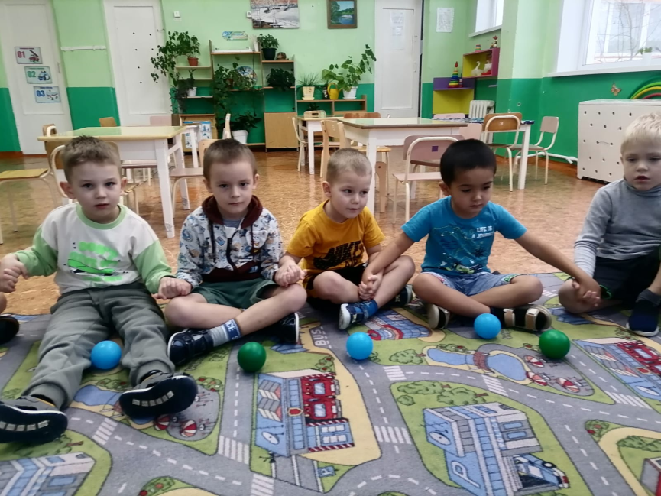
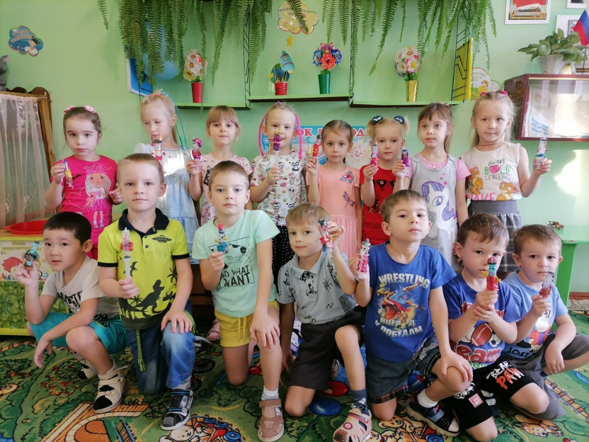
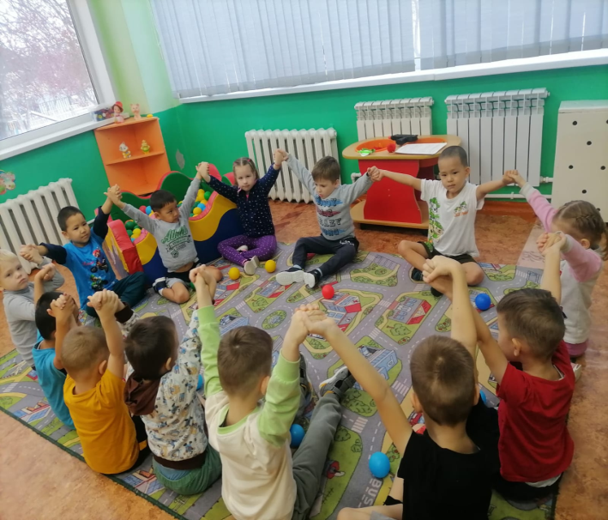
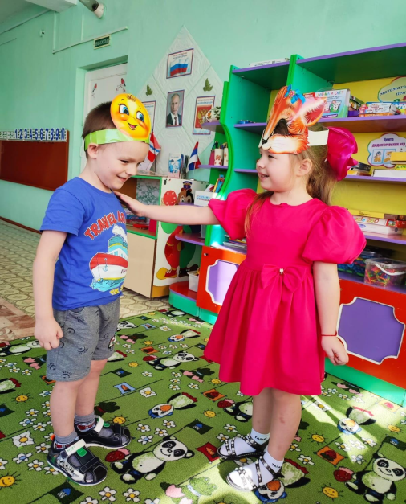
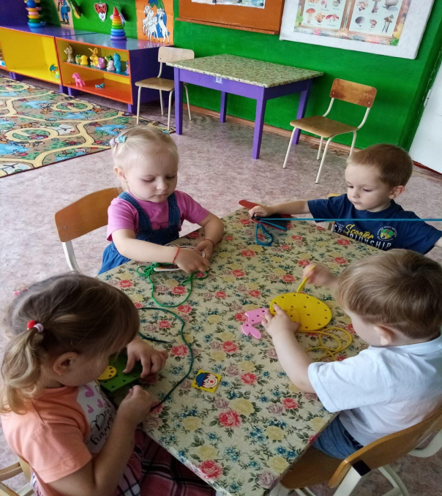

Slide 9
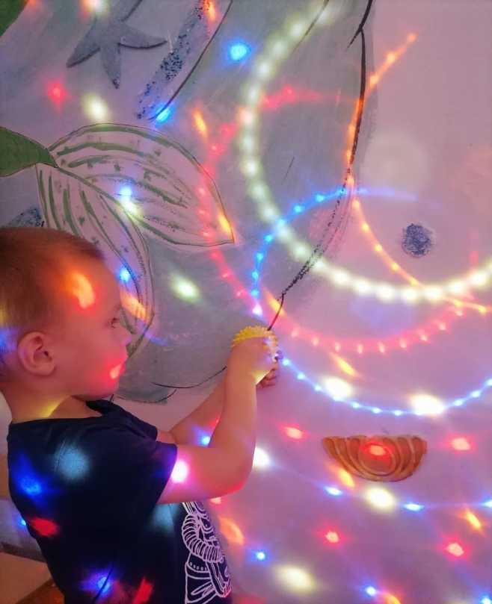
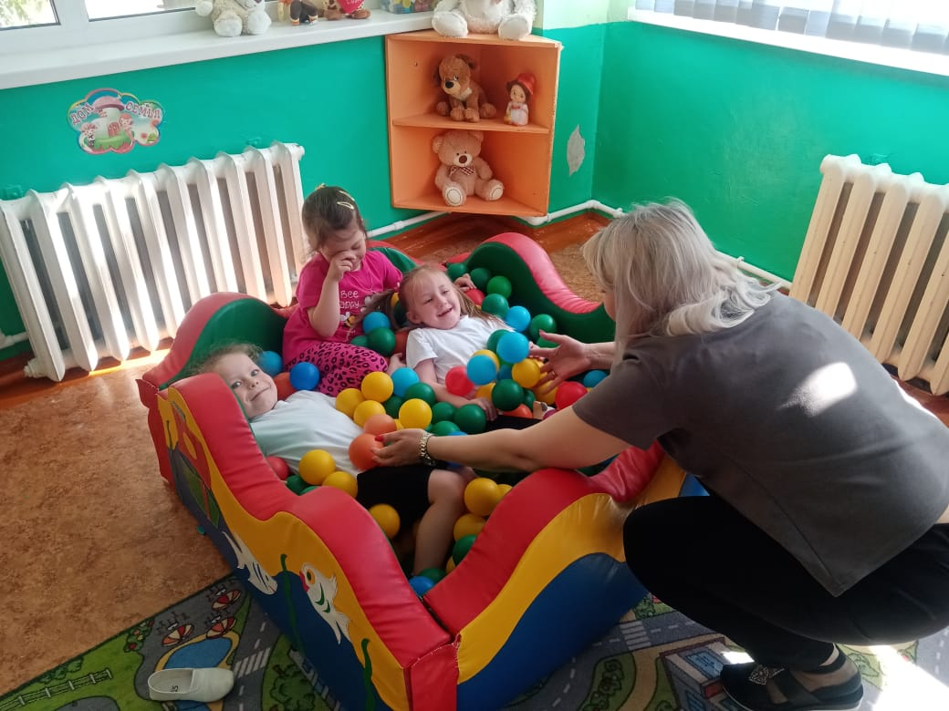
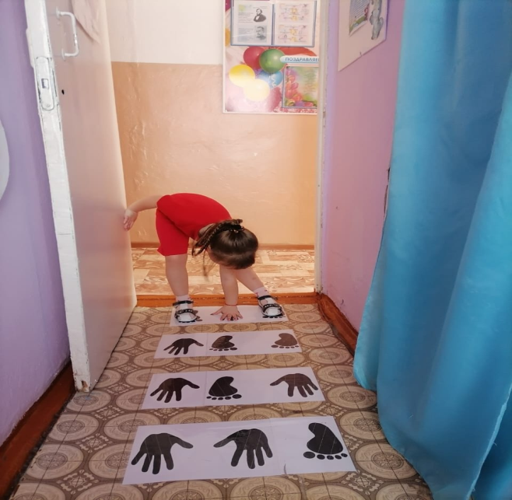
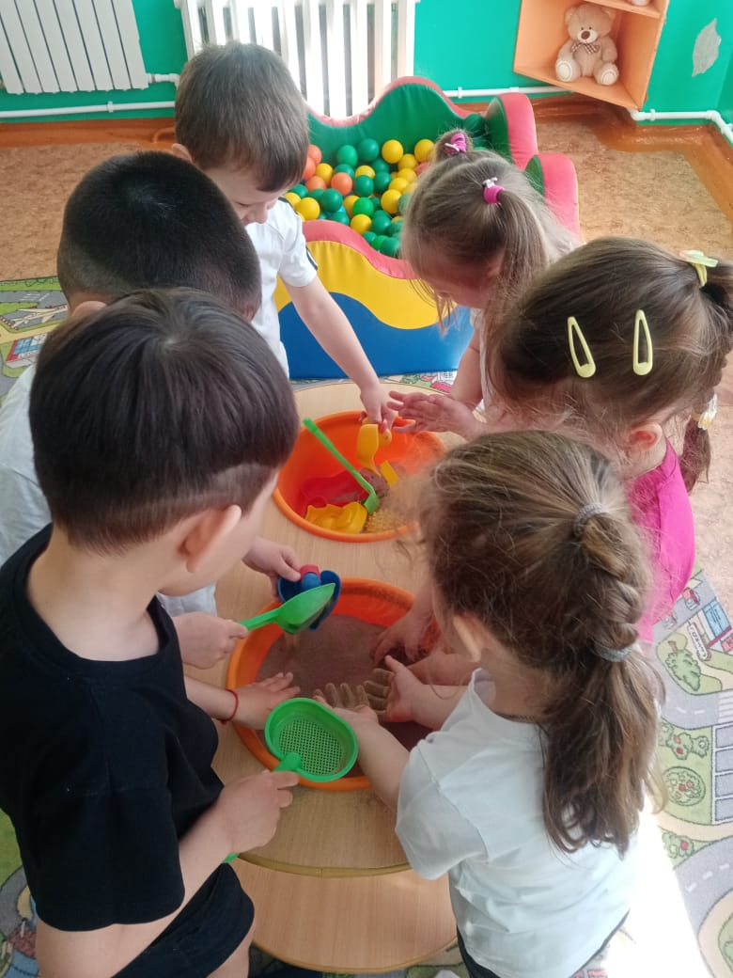
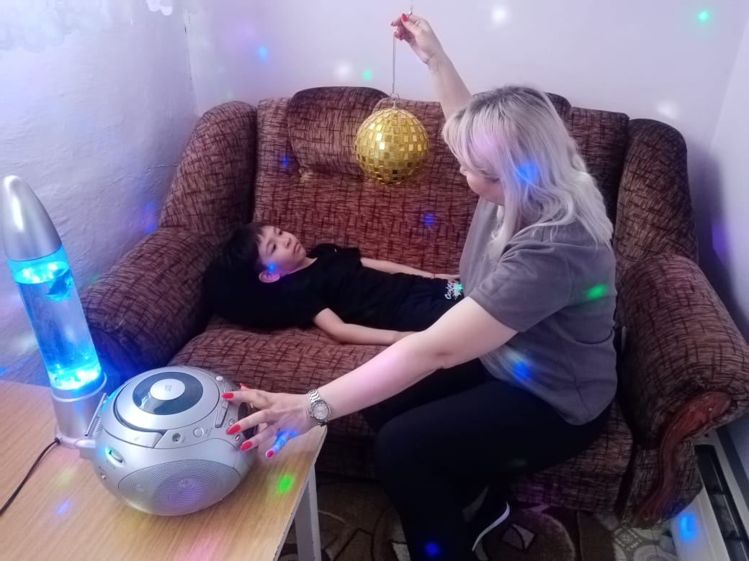
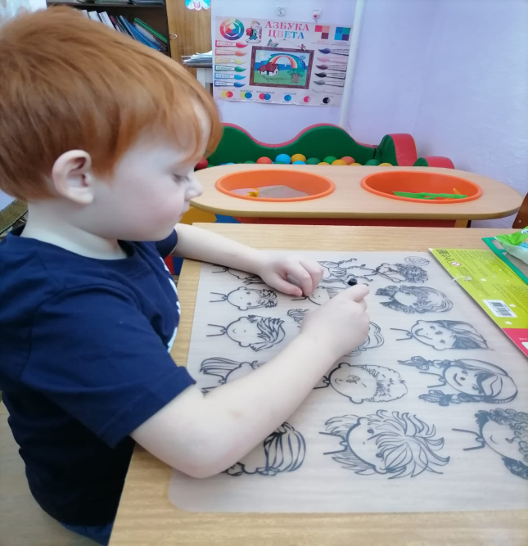

Slide 10
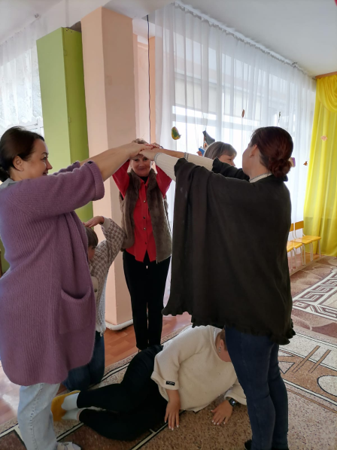
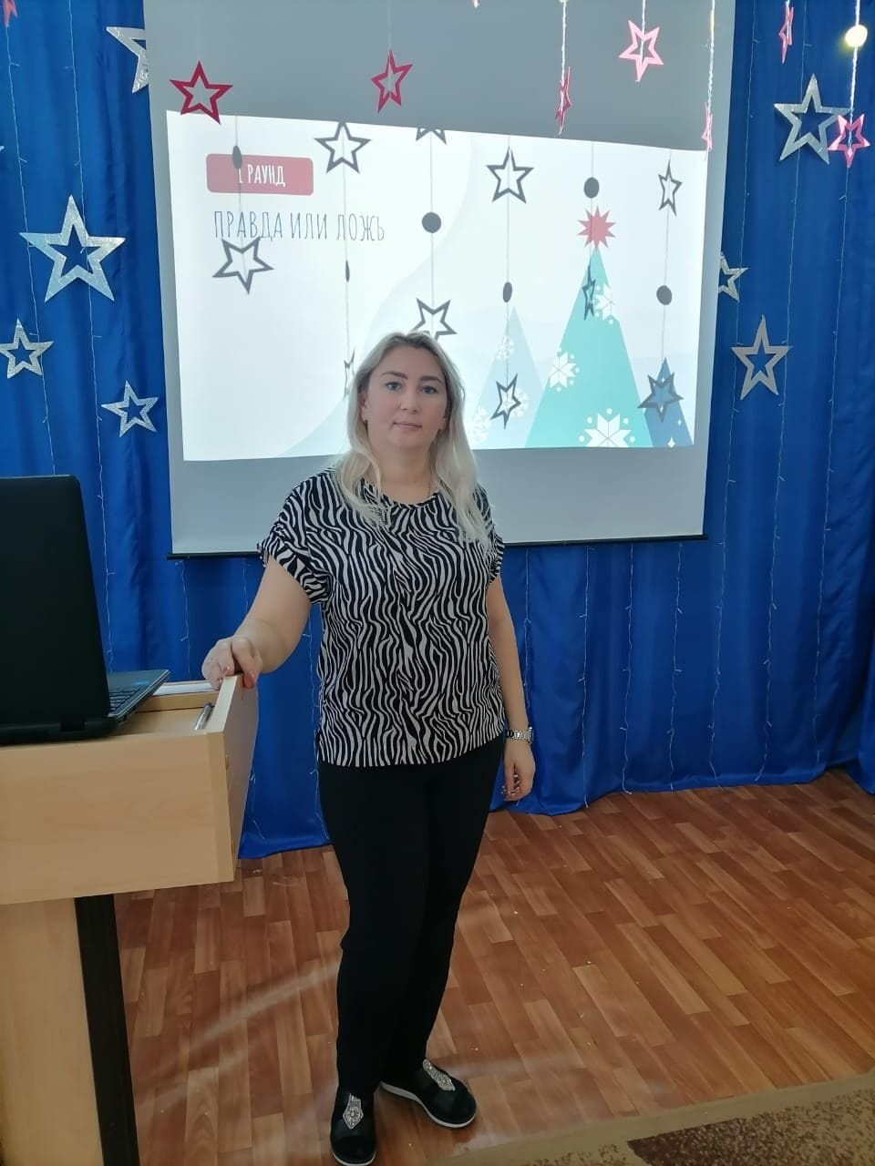
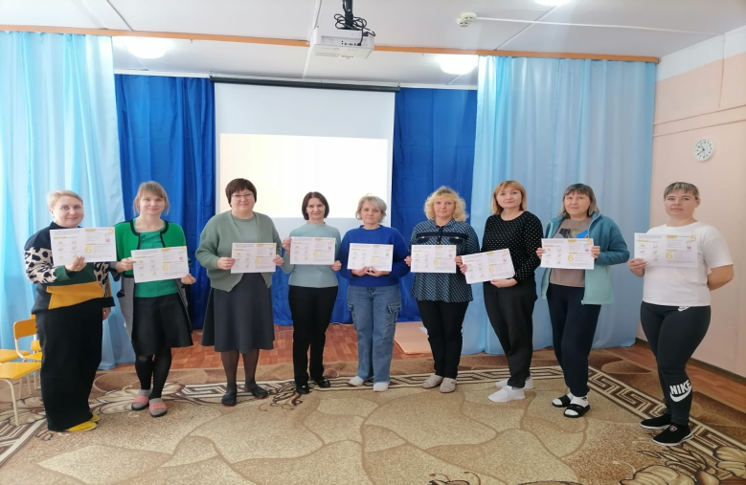
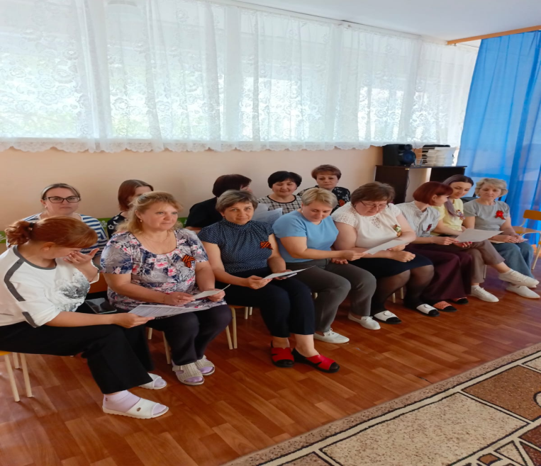
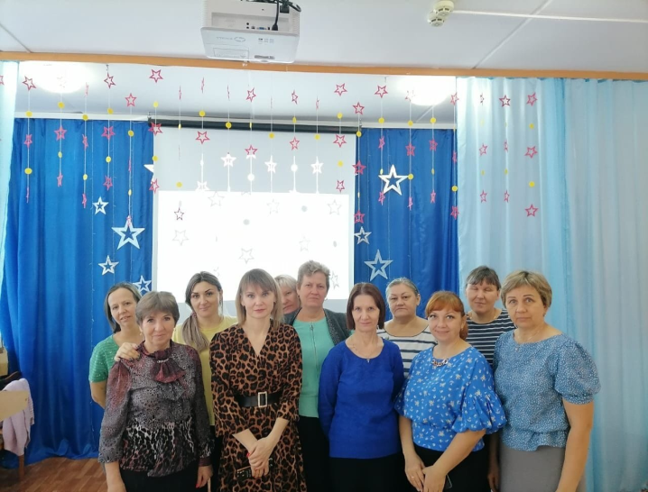
Обучение педагогов методам поддержки детской инициативы

Slide 11
Взаимодействие с родителями
- Регулярно информировать родителей о важности поддержки детской инициативы и самостоятельности.
-Привлекать родителей к совместной деятельности с детьми, направленной на развитие этих качеств.
-Давать рекомендации родителям по созданию условий для развития инициативы и самостоятельности дома

Slide 12


